Slide 1
Đóng gói và triển khai ứng dụng

Slide 2
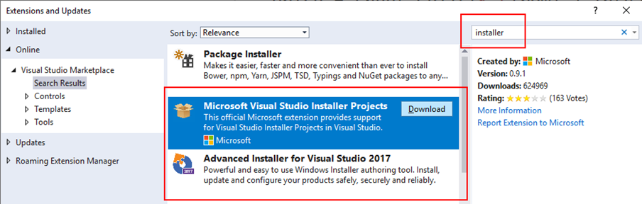
Cài đặt

Slide 3
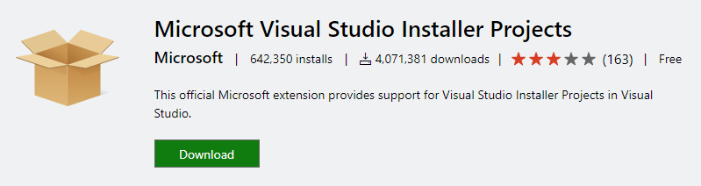
Hoặc tải

Slide 4
Tạo file cài đặt
Add new project > Other project types
> Visual Studio Installer > Setup project
Thêm file exe chương trình vào nơi cài đặt
Add > Project Output … > Primary output

Slide 5
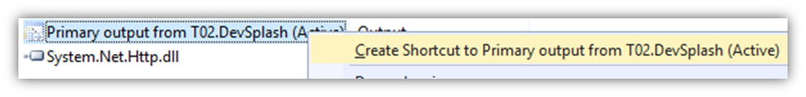
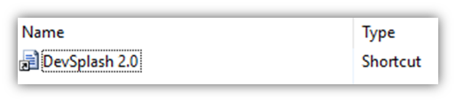
Tạo shortcut trên Desktop
Chọn Create shortcut
Kéo thả vào User’s Desktop
Đặt tên theo ý muốn

Slide 6
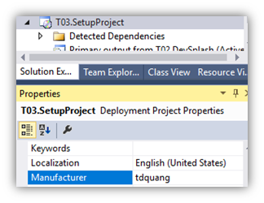
Chú ý
Phiên bản của .Net target phải giống nhau
Check của project setup
View > Editor > Launch conditions
Cần đảm bảo 2 thư mục Application Folder & User’s Desktop thuộc tính AlwaysCreate là true
Thay đổi thư mục mặc định cài từ Default Company Name theo ý thích (F4) View > Property Window
Vào Property của Setup Project
Thay đổi Manufacturer

Slide 7
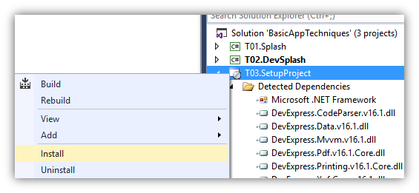
Test việc cài đặt
Chạy file cài từ Visual Studio
Hoặc Build ra file exe và đưa cho client!
t cài đặtTest cài đặt

Slide 8
Đổi icon
Chuẩn bị file icon
Tìm hình png > Convert sang ico

